Slide 1






KHỞI ĐỘNG

Slide 2

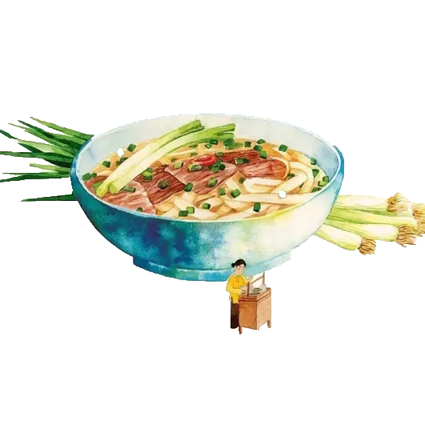
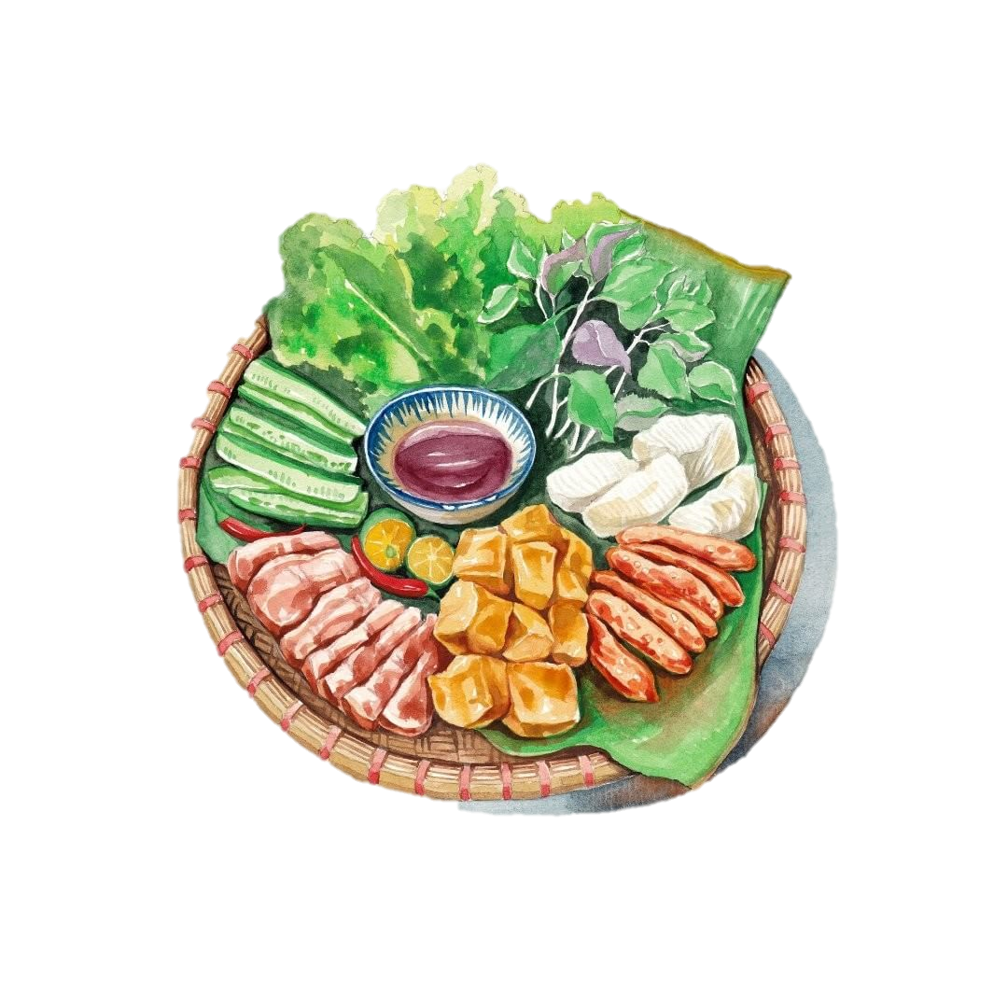
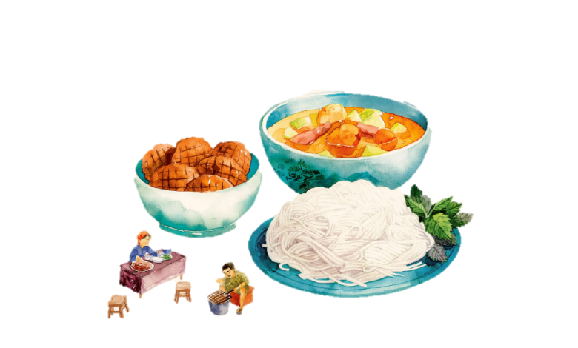


Trò chơi
Ăn gì đây?
Ăn gì đây?
Notes:
Nhấn chọn món ăn để hiện câu hỏi. Bấm bạn nhỏ để kết thúc
Đố em: Những món ăn này là đặc sản của thành phố nào trên đất nước ta?

Slide 3

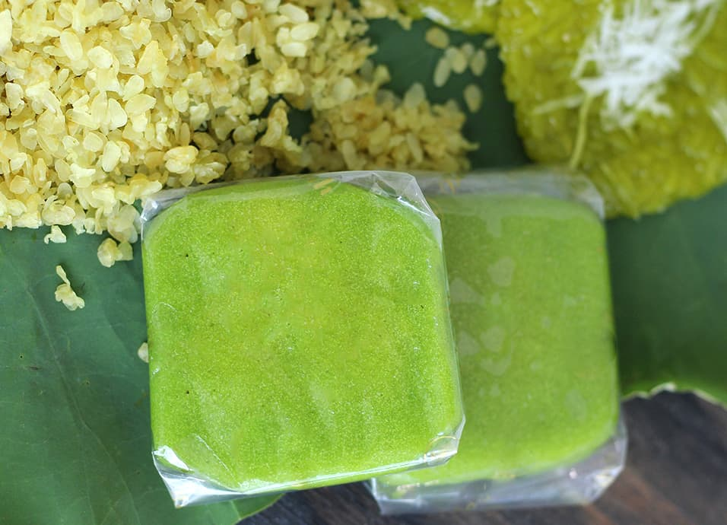
Đây là một món ăn đặc sản của Hà Nội làm từ lúa nếp chín, có màu xanh lá cây?
Cốm
Notes:
Nhấn vào đứa bé để trở về slide đầu

Slide 4

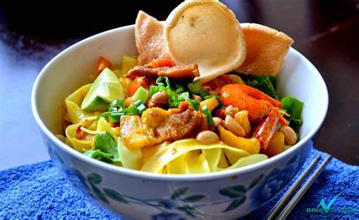
Đây là một món ăn đặc sản của Đà Nẵng dạng sợi to, màu vàng hoặc trắng?
Mì Quảng
Notes:
Nhấn vào đứa bé để trở về slide đầu

Slide 5
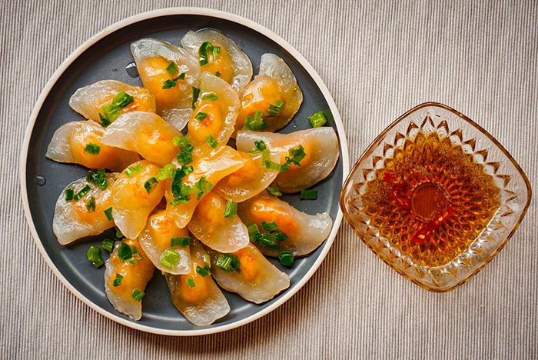
Đây là một món ăn đặc sản của Huế được làm bằng bột năng, tôm và thịt heo
Bánh bột lọc
Notes:
Nhấn vào đứa bé để trở về slide đầu

Slide 6
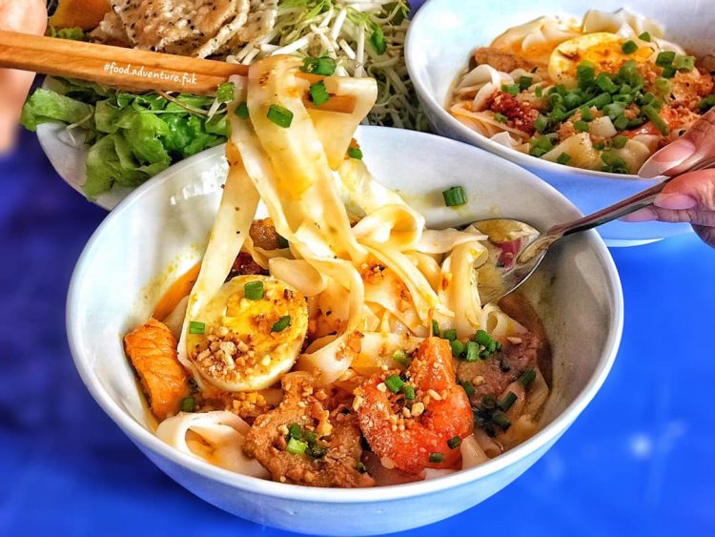
Đây là một món ăn đặc sản của Đà Nẵng dạng sợi to, màu vàng hoặc trắng?
Mì Quảng
Notes:
Nhấn vào đứa bé để trở về slide đầu

Slide 7
















SINH HOẠT LỚP
SINH HOẠT LỚP
TRÊN CÁC MIỀN
ĐẤT NƯỚC
TRÊN CÁC MIỀN
ĐẤT NƯỚC
Giáo viên:
Giáo viên:

Slide 8

CỦNG CỐ

Slide 9


1. Tìm từ ngữ chỉ sự vật tương ứng với mỗi lời giải thích dưới đây:
Món ăn gồm bánh phở và thịt, chan nước dùng.
Vật dùng để đội đầu, che mưa nắng, thường làm bằng lá có hình chóp.
Trang phục truyền thống của người Việt Nam.
Đồ chơi dân gian được nặn bằng bột màu hấp chín, thường có hình con vật.
Nón lá
Áo dài
Tò he
Phở bò
b
c
d
a

Slide 10


Thảo luận nhóm bốn
KHỞI ĐỘNG

Slide 11
1. Tìm từ ngữ chỉ sự vật tương ứng với mỗi lời giải thích dưới đây:
Món ăn gồm bánh phở và thịt, chan nước dùng.
Vật dùng để đội đầu, che mưa nắng, thường làm bằng lá có hình chóp.
Trang phục truyền thống của người Việt Nam.
Đồ chơi dân gian được nặn bằng bột màu hấp chín, thường có hình con vật.
Nón lá
Áo dài
Tò he
Phở bò
b
c
d
a

Slide 12

Em đã được nhìn thấy/ăn/chơi những sự vật (nón, áo dài, phở, tò he) chưa?

Slide 13
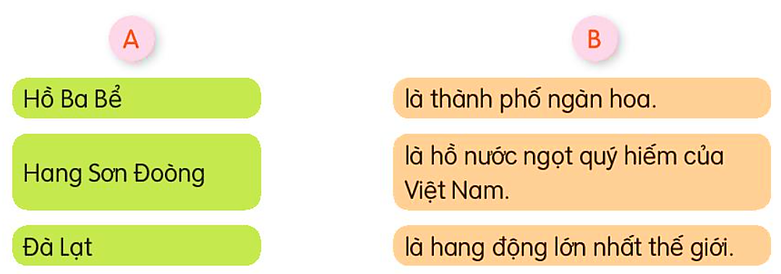
2. Kết hợp từ ngữ ở cột A với từ ngữ ở cột B để tạo câu giới thiệu.

Slide 14





GV viết từ ngữ vào các tấm thẻ
Mỗi nhóm sẽ có 6 tấm thẻ, cùng thi ghép câu
Nhóm nào ghép xong trước và đúng sẽ thắng.
Notes:
Thiết kế: Hương Thảo – Zalo: 0972.115.126

Slide 15



2. Kết hợp từ ngữ ở cột A với từ ngữ ở cột B để tạo câu giới thiệu.
3. Đặt một câu giới thiệu về quê em hoặc nơi em ở.

Slide 16
Những câu trên thuộc loại câu nào em đã học?

Slide 17







Các nhóm thảo luận về các câu giới thiệu về quê em hoặc nơi em ở.
THẢO LUẬN NHÓM 4
Trao đổi, thống nhất các ý kiến trong nhóm
Chia sẻ trước lớp.

Slide 18





Trình bày
Nhận xét

Slide 19



